Slide 1
МУНИЦИПАЛЬНОЕ БЮДЖЕТНОЕ ДОШКОЛЬНОЕ ОБРАЗОВАТЕЛЬНОЕ УЧРЕЖДЕНИЕ – ДЕТСКИЙ САД №10 «ОГОНЕК»
Проект «Открытый детский сад – открытые родители».
Воспитатель:
Потапенко Е. Н.

Slide 2
Актуальность. Проблема взаимодействия детского сада с семьей всегда была актуальной. Актуальной, потому что участие родителей в жизни своих детей помогает увидеть им многое, а также, потому что все родители разные, к ним, как и к детям, нужен особый подход.
По наблюдениям педагогов, а также из бесед с родителями, мы сделали следующие выводы: на мероприятиях информационного характера родителей увидишь не часто, больше родителей привлекают мероприятия развлекательного характера. В основном, они интересуются только питанием ребенка, считают, что детский сад – место, где только присматривают за детьми, пока родители на работе. И мы, педагоги, очень часто испытываем большие трудности в общении с родителями по этой причине.

Slide 3
Участники проекта: воспитанники и их родители (законные представители), педагогический коллектив образовательного учреждения.
Условия реализации проекта: заинтересованность детей и родителей, регулярность и систематичность работы.
Сроки реализации проекта: с сентября 2020г. по май 2021г. Тип проекта: долгосрочный, практико-ориентированный
Основные принципы организации работы с семьей:
- открытость детского сада для семьи (каждому родителю обеспечивается возможность знать и видеть, как живет и развивается его ребенок);
- сотрудничество педагогов и родителей в воспитании детей;
- создание активной развивающей среды, обеспечивающей единые подходы к развитию личности в семье и детском коллективе;
- установление доверительных и партнерских отношений с родителями;
- дифференцированный подход к различным семьям, учет их индивидуальных особенностей.

Slide 4
Цель проекта: создание и внедрение в образовательный процесс дошкольного учреждения модели взаимодействия педагогов с семьями воспитанников, установление доверительных отношений между детьми, родителями и педагогами, объединение их в одну команду, вовлечение их в единое образовательное пространство как полноправных субъектов деятельности.
Задачи проекта:
- подбор и апробация активных форм взаимодействия с родителями дошкольников для эффективного сотрудничества ДОУ с семьёй; повысить педагогические и воспитательные умения родителей.
- создать условия для творческого самовыражения, самореализации субъектов образовательного процесса через проведение совместных детско-родительских мероприятий;
- проанализировать результаты, выявить эффективность и возможности трансляции данного опыта.

Slide 5
Реализация проекта проходит по двум основным направлениям взаимодействия с семьей:
- Повышение уровня педагогической компетентности родителей через родительские собрания, устные журналы, родительские уголки, папки-передвижки, групповые консультации, индивидуальные беседы, родительские гостиные, «круглые столы».
- Привлечение родителей к работе детского сада посредством организации досуговых мероприятий с применением нетрадиционных форм.

Slide 6
Прогнозируемые результаты и критерии их оценивания: Главным критерием оценки результатов являются отзывы родителей; «обратная связь», выставки. Возможные риски: не все родители будут активны.
В процессе реализации проектной деятельности ожидаются следующие результаты:
совместная работа группы «ПЧЕЛКА» с семьёй будет способствовать созданию единого образовательного пространства для всех участников проектной деятельности;
открытость и доступность деятельности ДОУ для родителей и общественности;
родители из «наблюдателей» превратятся в активных участников образовательного процесса;
повышение уровня педагогической компетентности родителей в вопросах воспитания и развития дошкольников посредством наглядно-информационной поддержки семьи;
создание современной модели взаимодействия ДОУ и семьи.

Slide 7
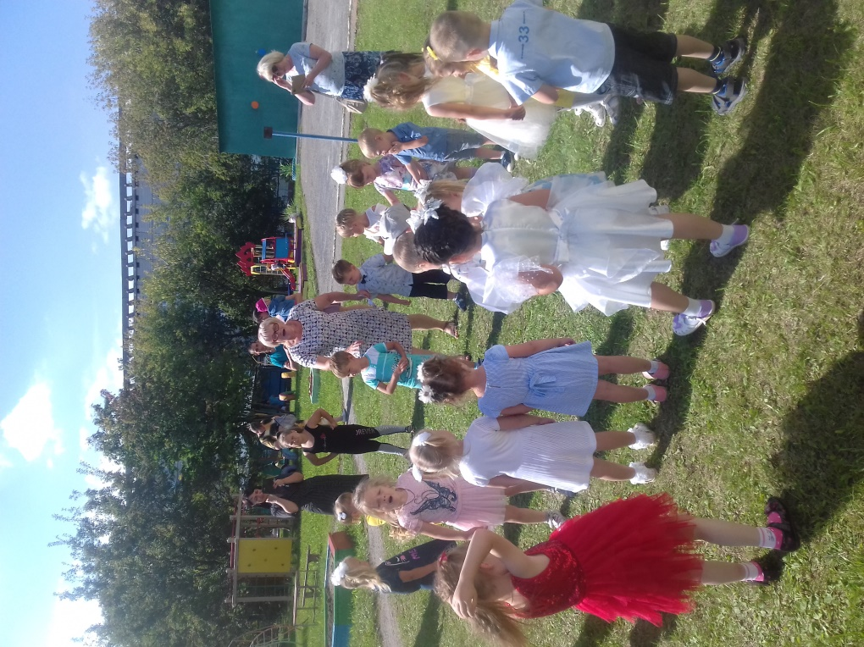
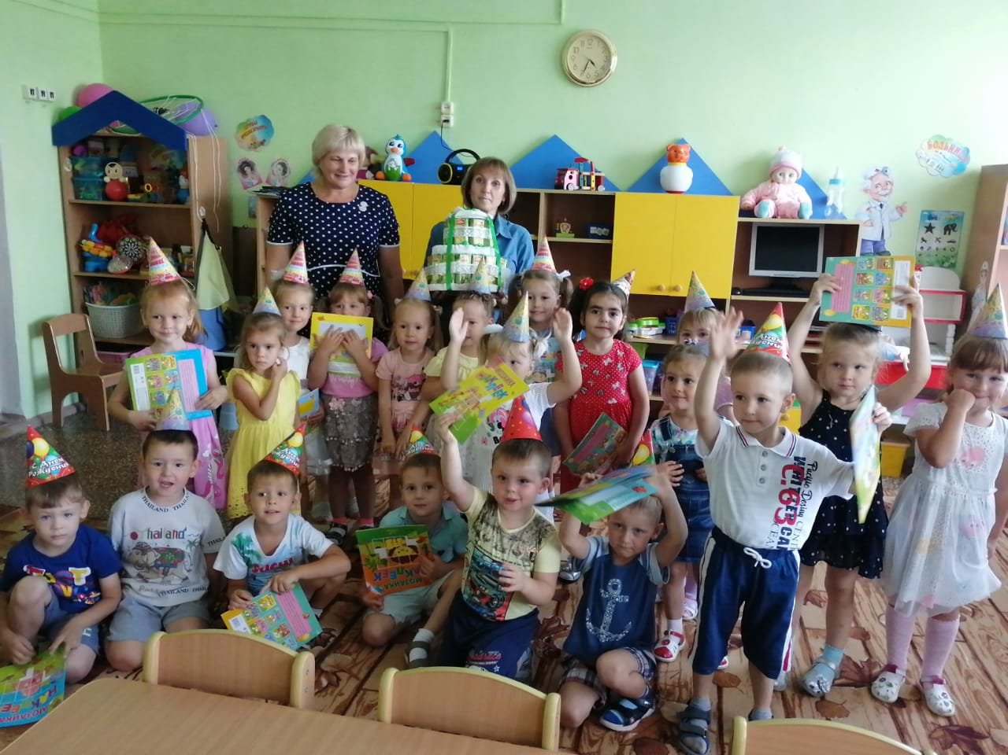
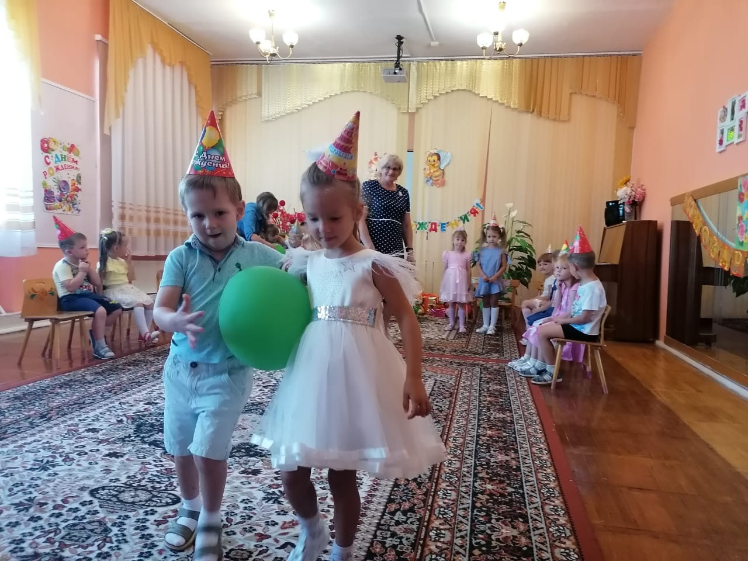
.

Slide 8
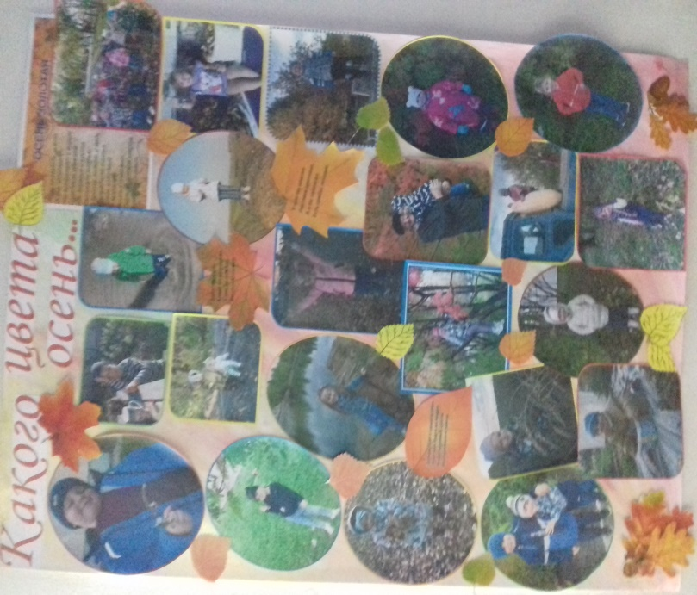
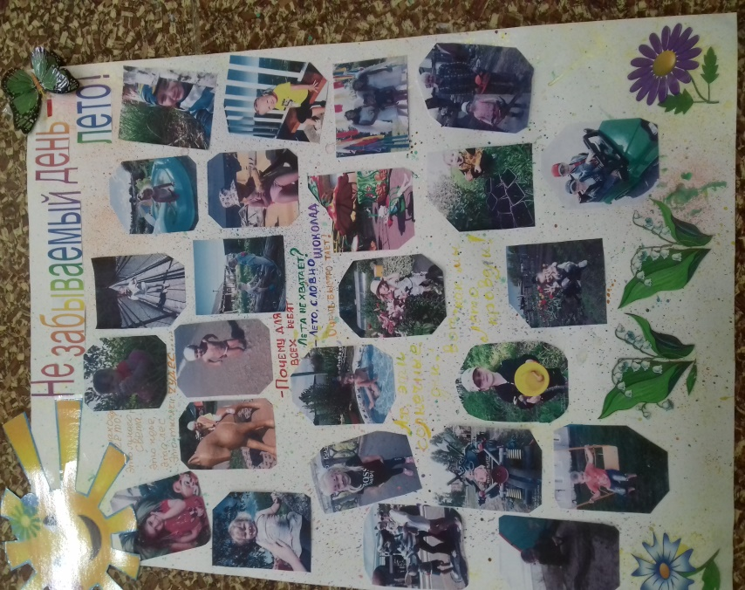
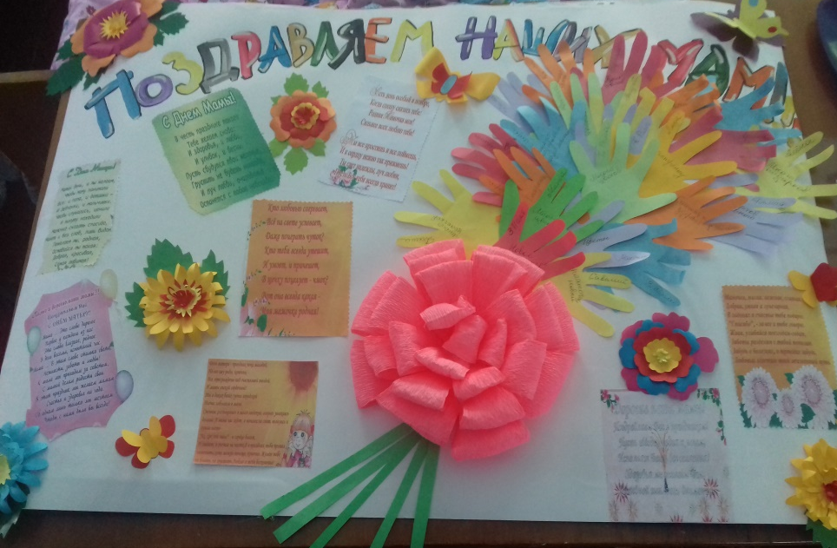
Наши газеты

Slide 9
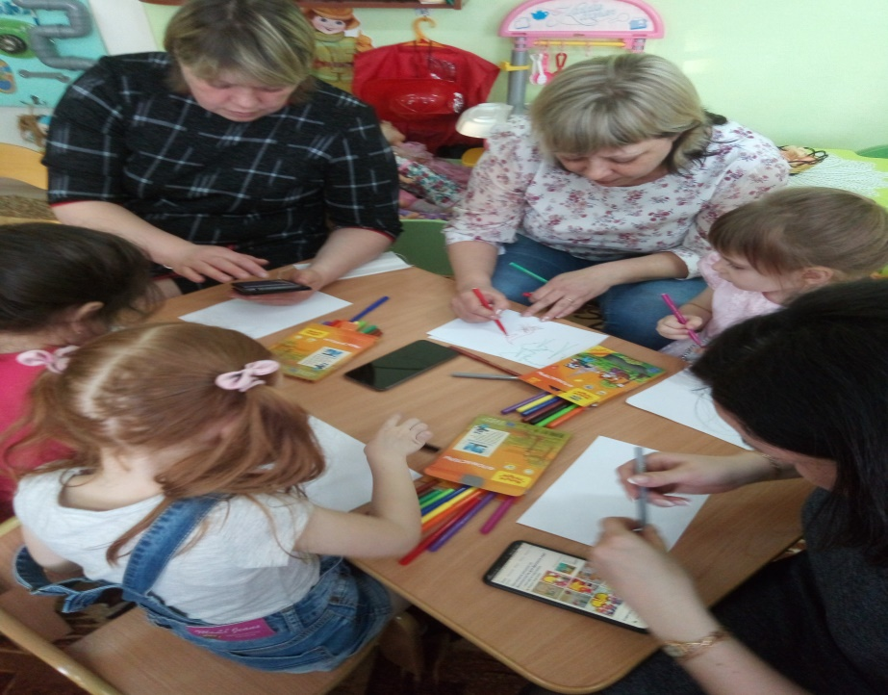
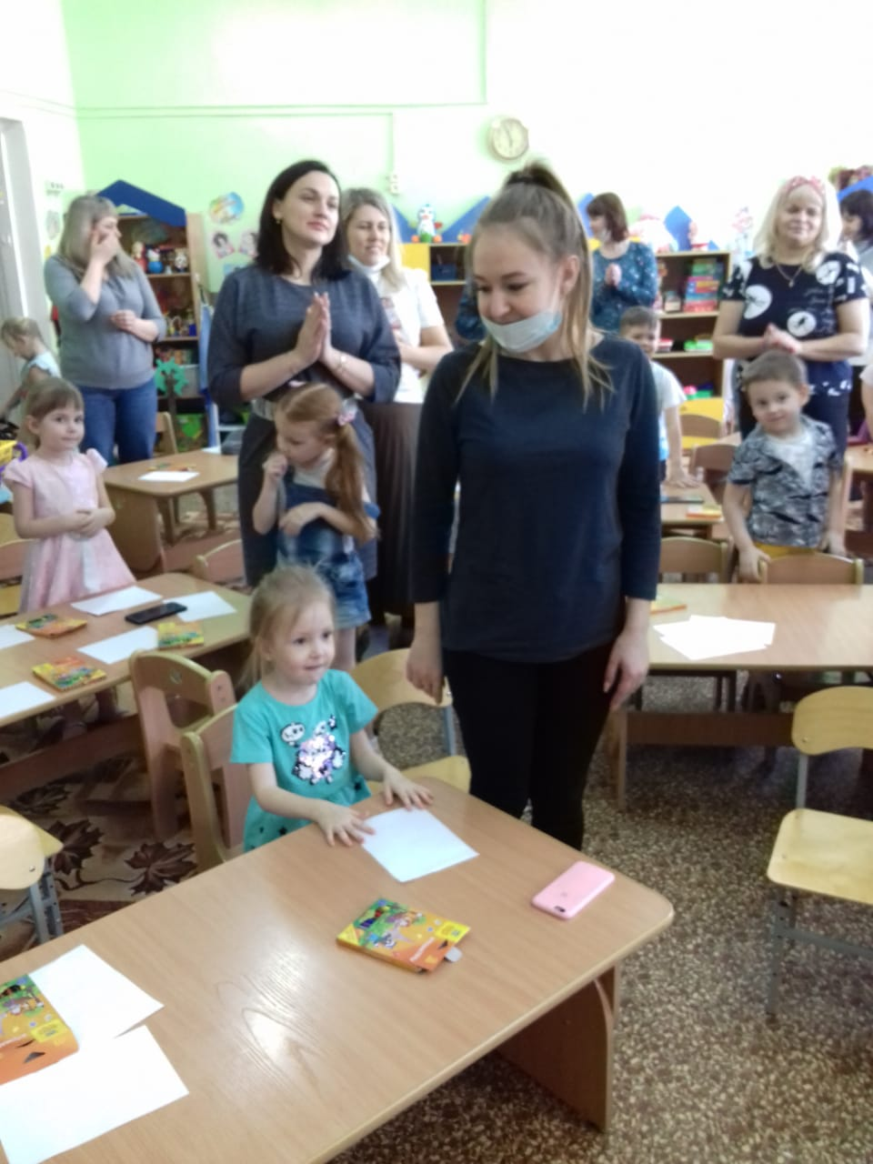
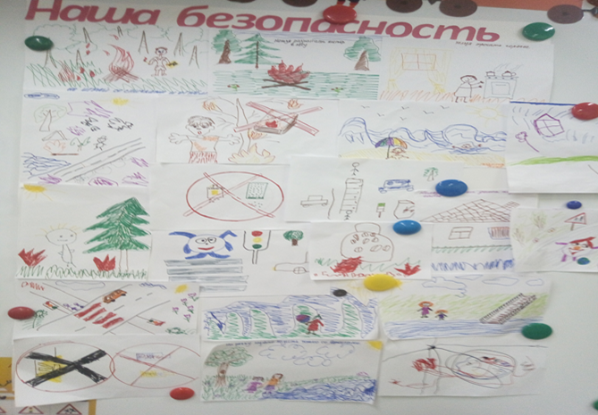
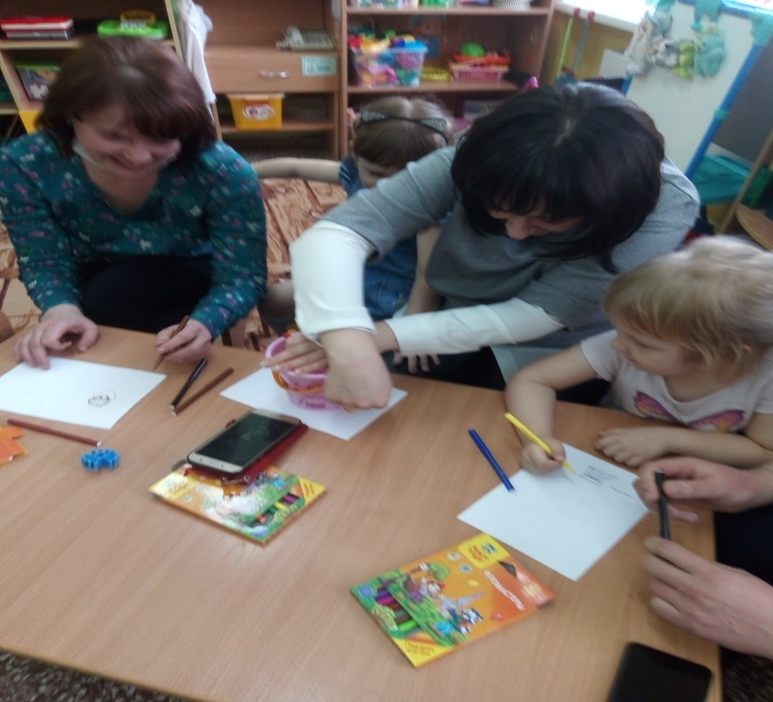
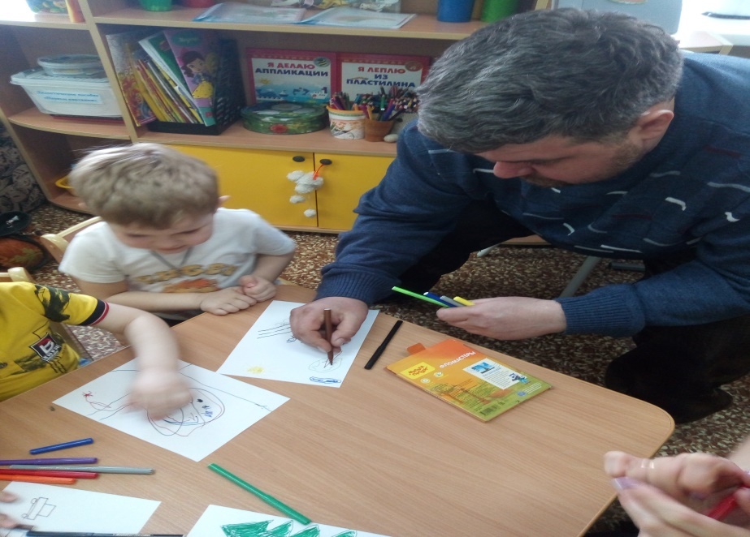
Мастер – класс «Наша Безопасность»

Slide 10
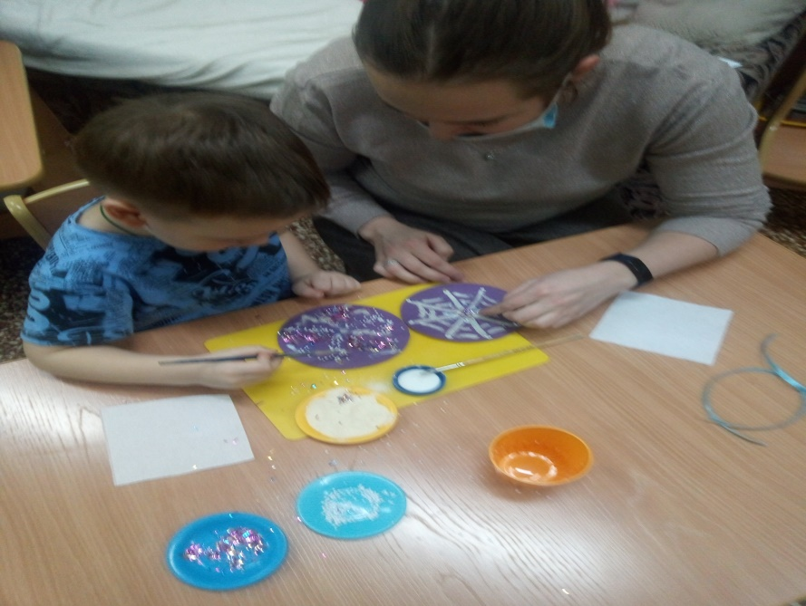
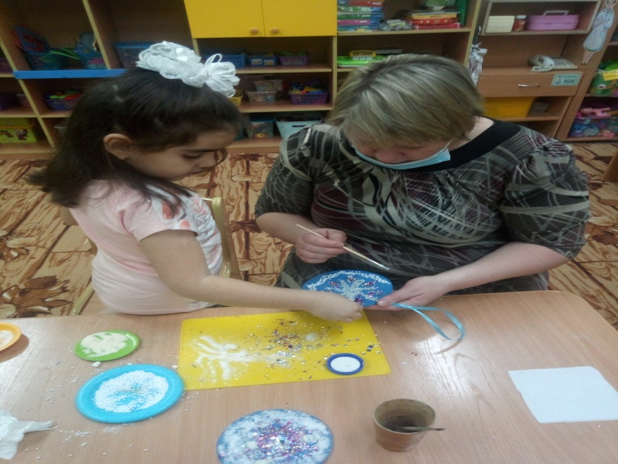
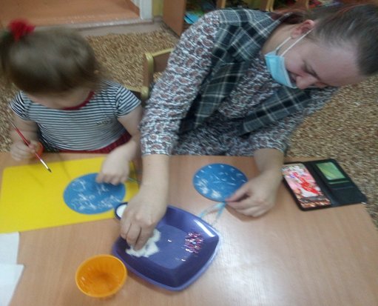
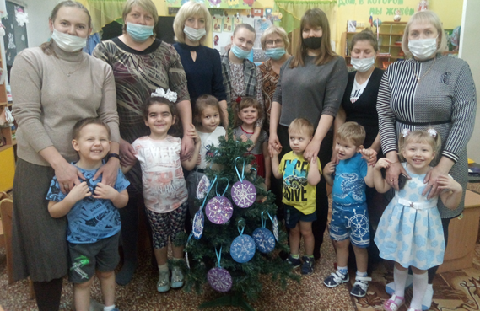
Мастер – класс «Новогодняя игрушка»

Slide 11
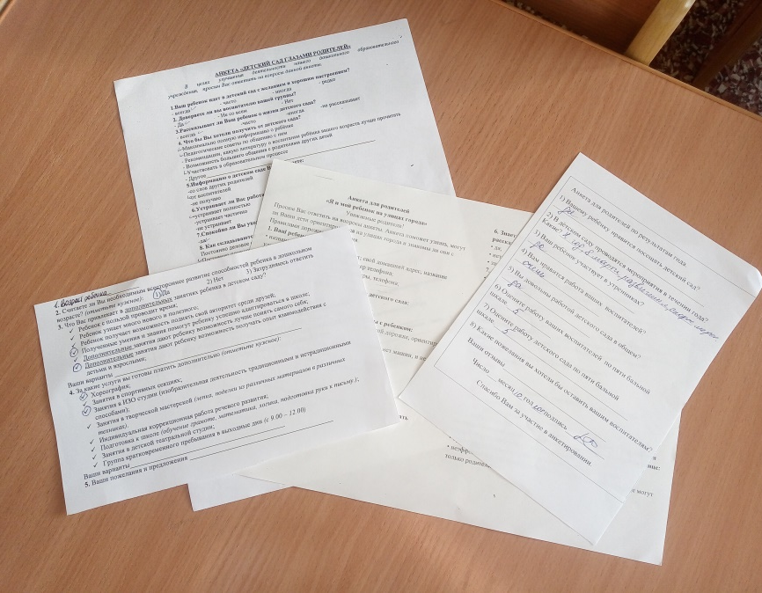
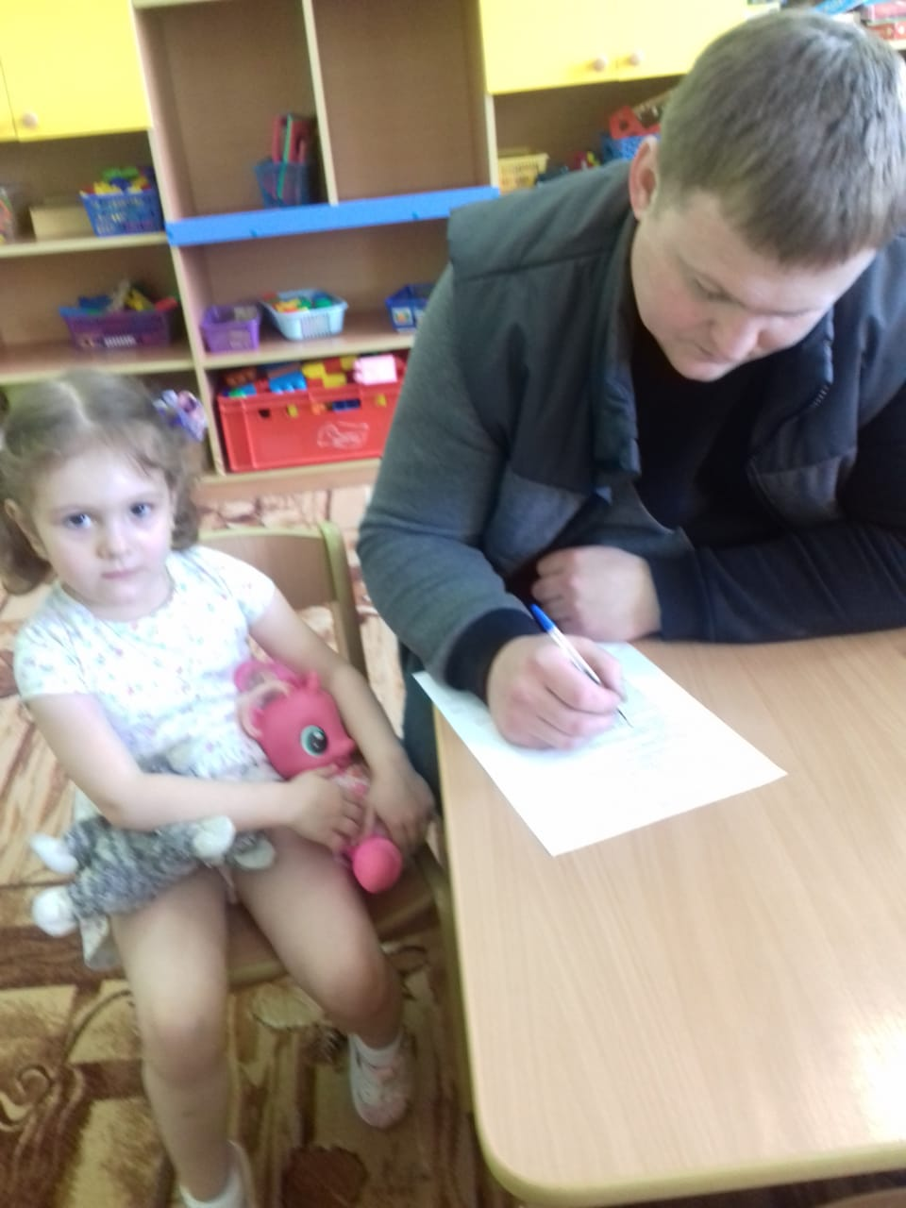
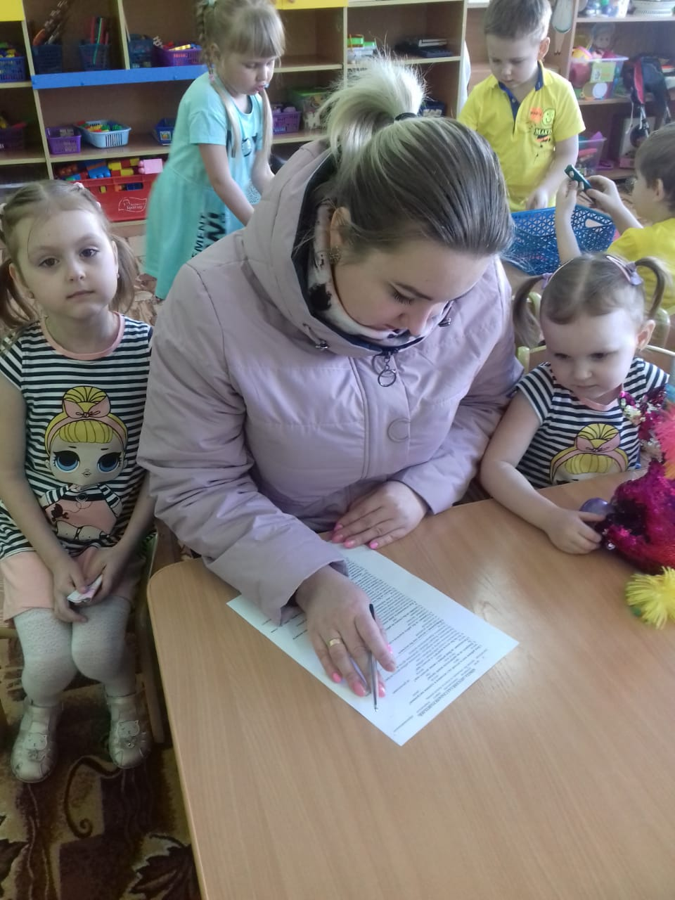
Анкетирование

Slide 12
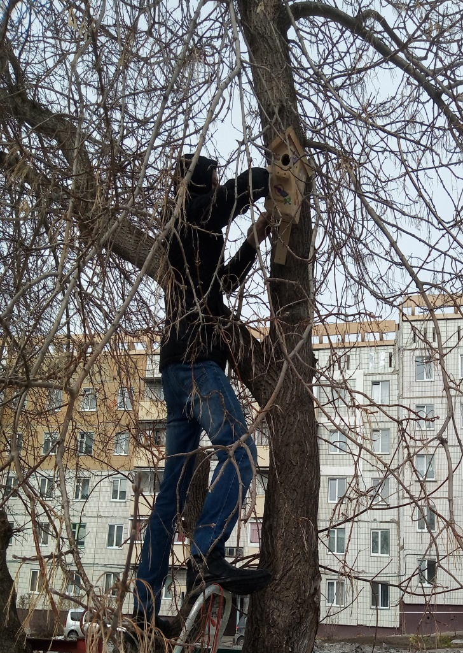
Акция «Не оставим без дворца ни синицу ни скворца»

Slide 13
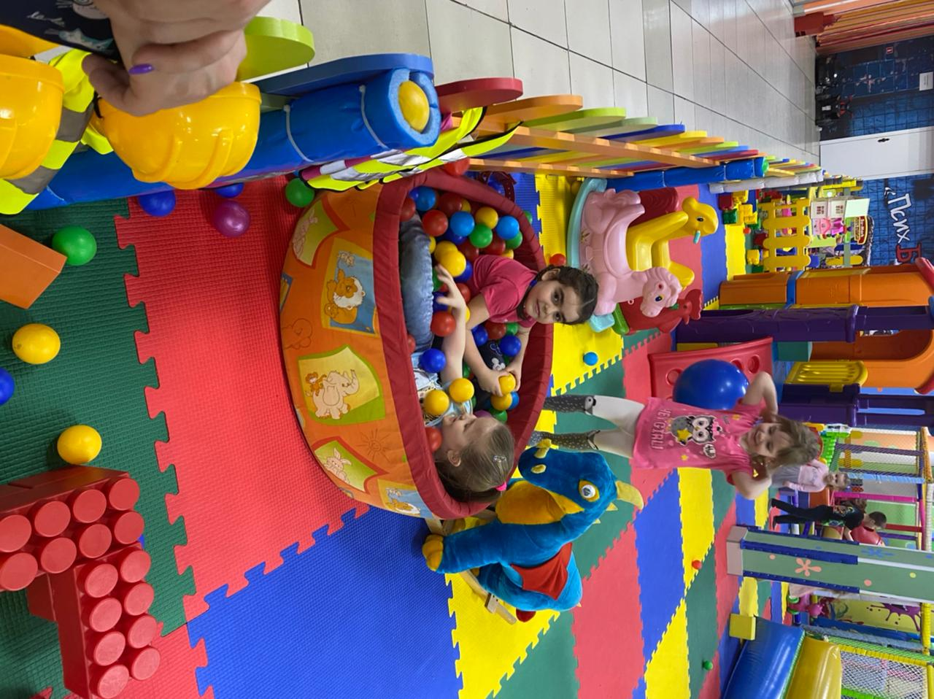
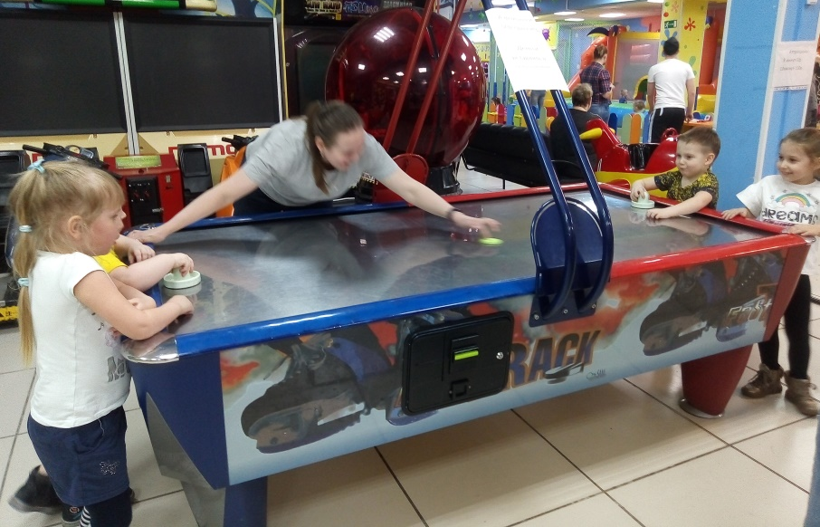
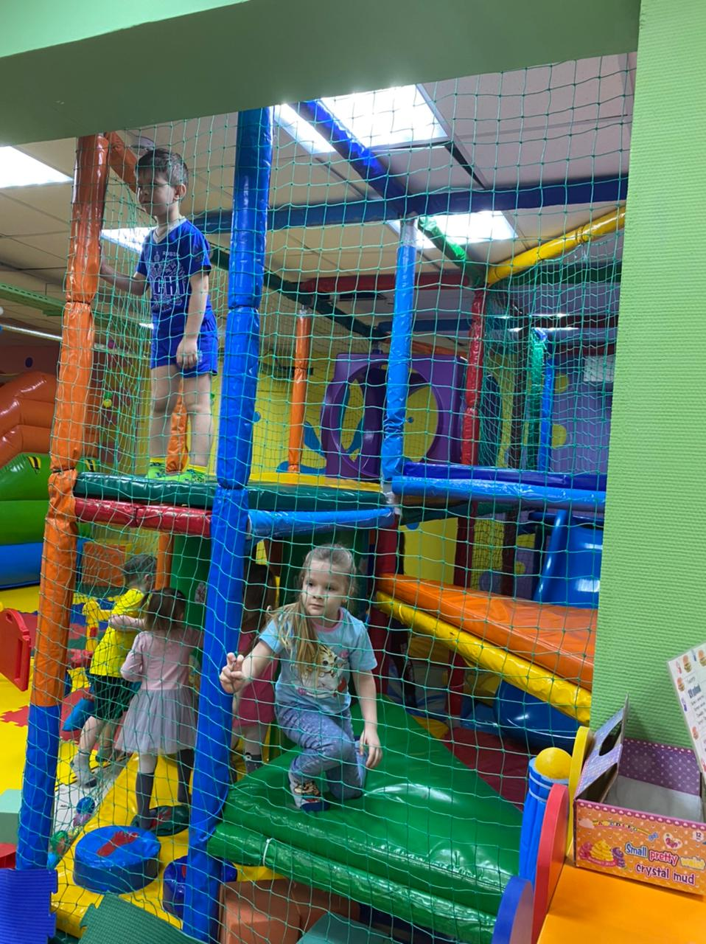
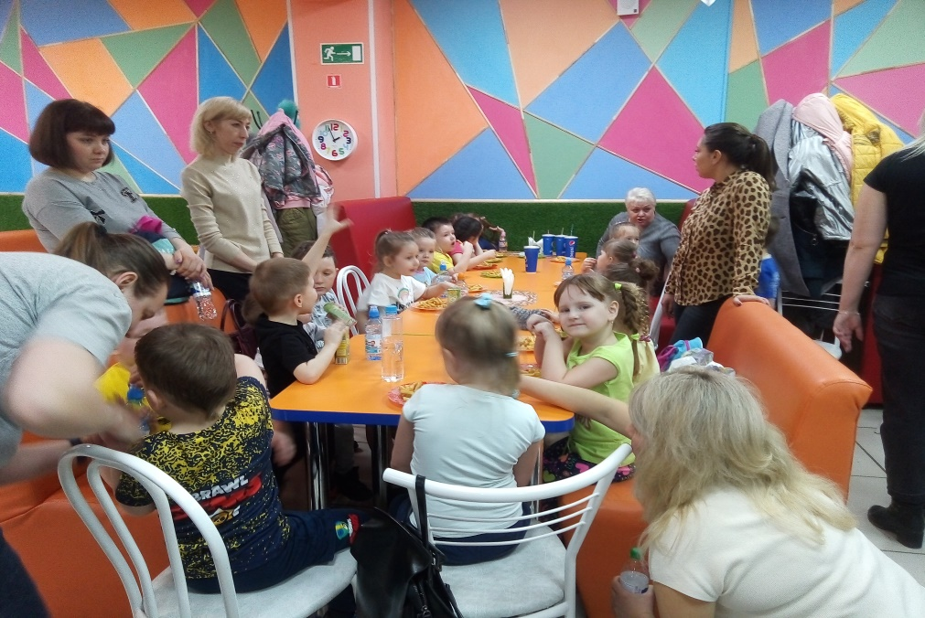
Клякса

Slide 14
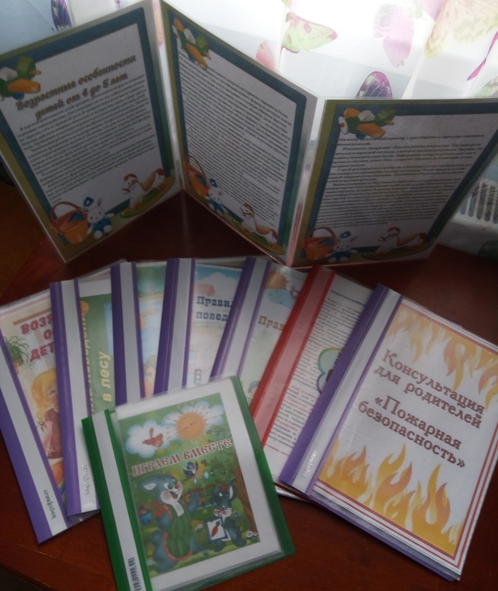
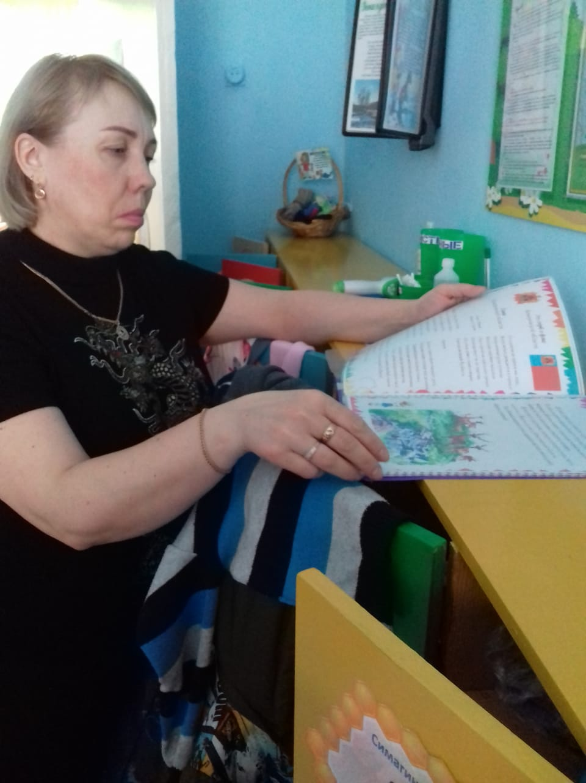
Консультации

Slide 15
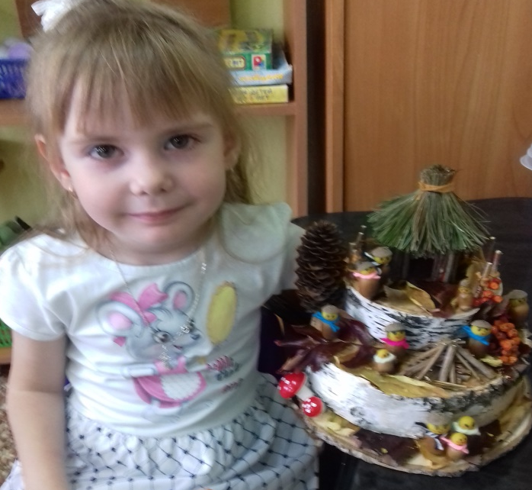
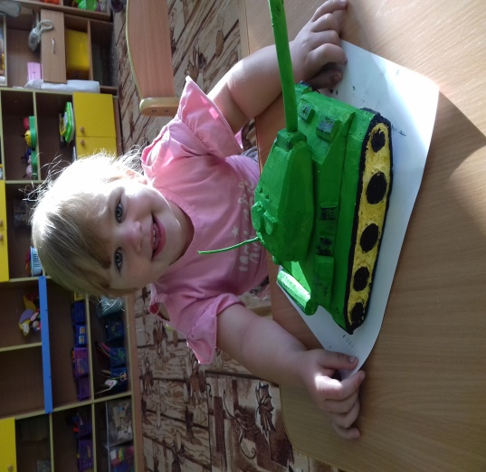
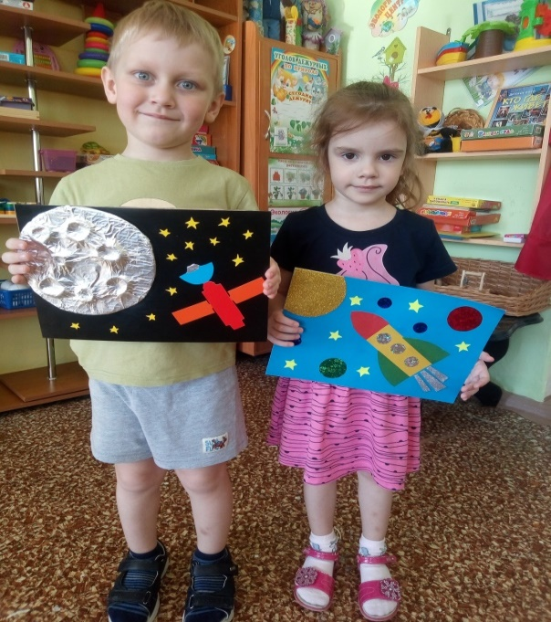
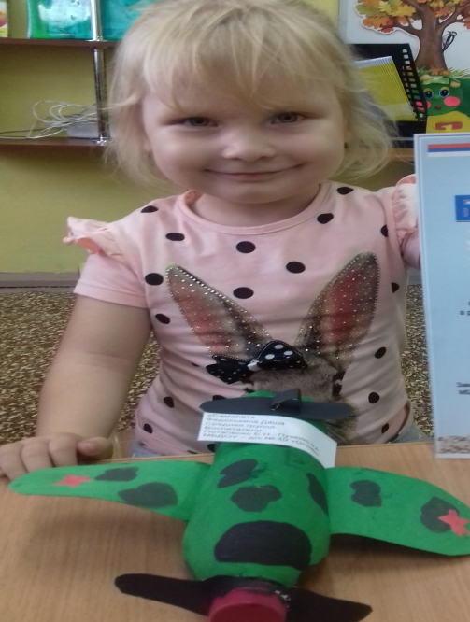
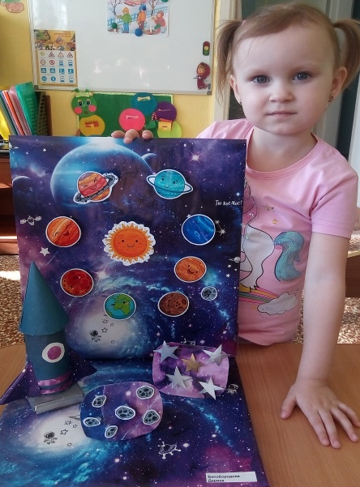
Поделки

Slide 16
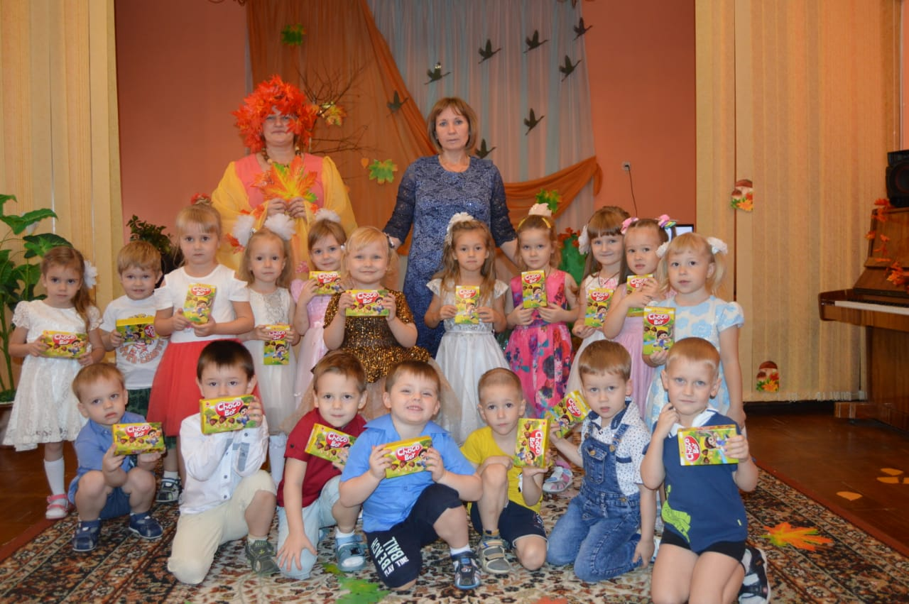
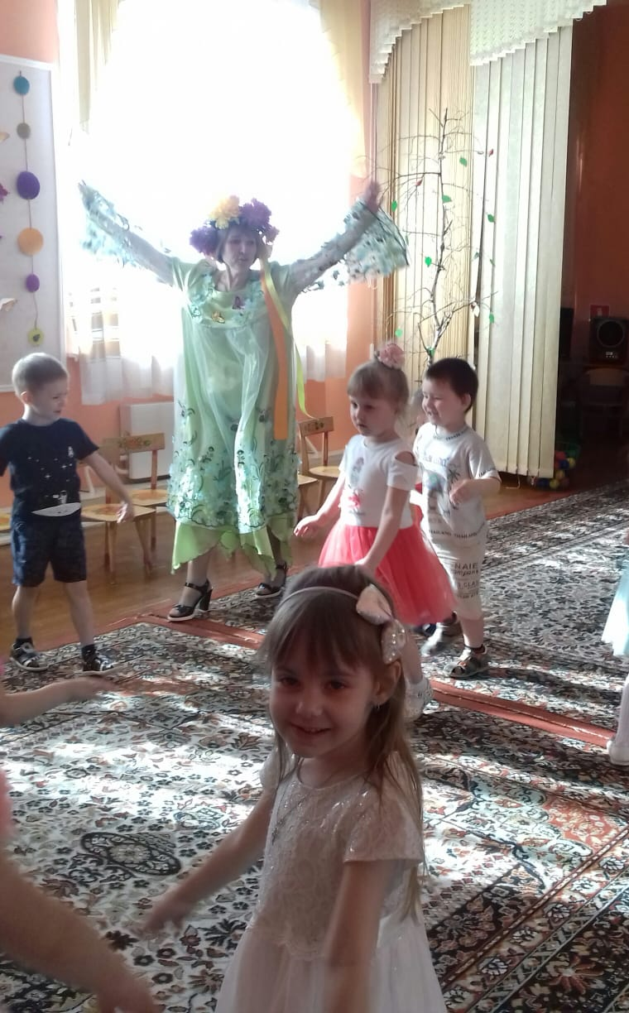
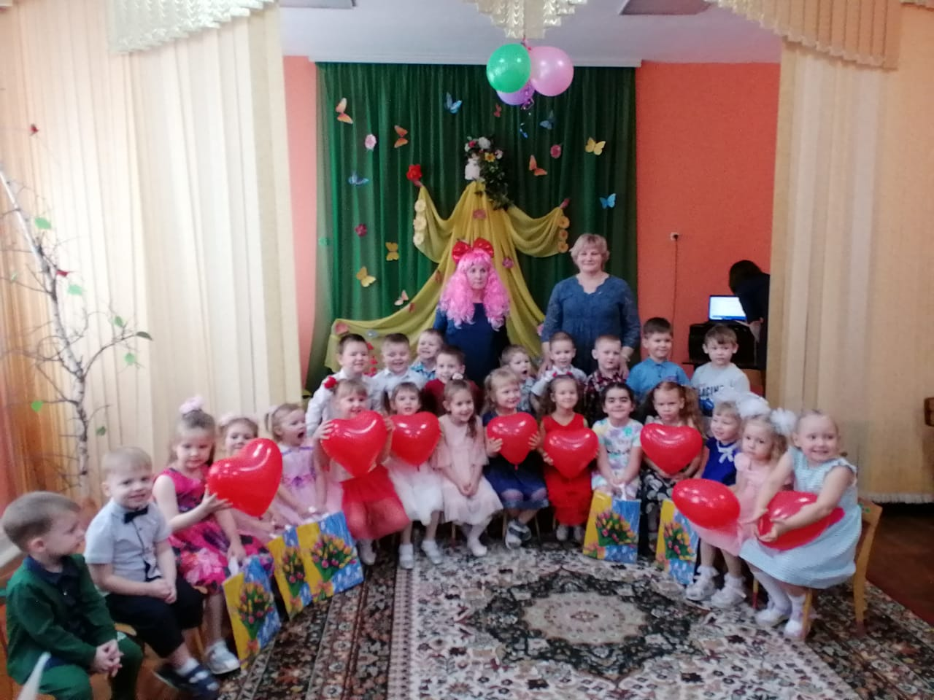
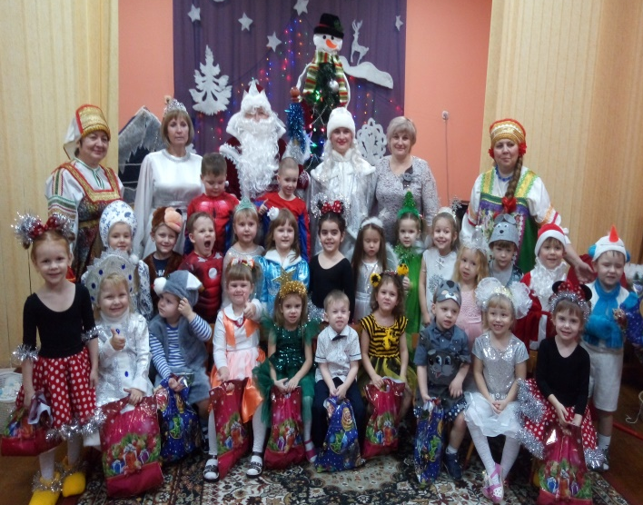
Праздники

Slide 17
